Slide 1
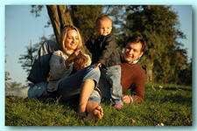
Учитель : Самошкина И.К. ГБОУ СОШ №404 1 класс
Что такое семья?

Slide 2
Семья - группа живущих вместе близких родственников.
Семья- это самое дорогое , что у вас есть.
Это ваши мама и папа, сестры и братья . дедушки и бабушки- самые близкие вам люди. Они вас любят, заботятся о вас, делают все , чтобы ваша жизнь была счастливой.

Slide 3
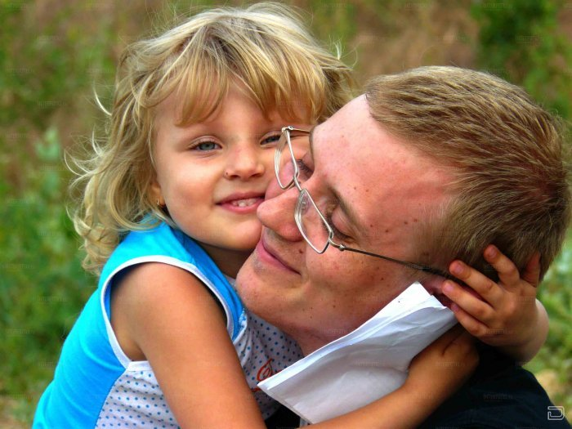
Кого вы считаете членами семьи?
мама
папа
сестры
братья
дедушки
бабушки

Slide 4
Это родословное дерево.

Slide 5
ПОСЛОВИЦЫ
Вся семья вместе, так и душа на месте.
Всякий дом хозяином держится.
Родители трудолюбивы и дети не ленивы.
Кто родителей почитает, тот вовеки не пропадает.

Slide 6
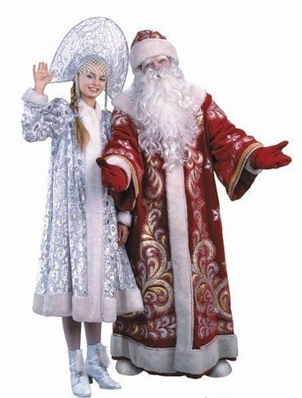
Что такое традиция?
День рождения.
Новый год.
Старый новый год.
8 марта.
23 февраля.
Пасха

Slide 7
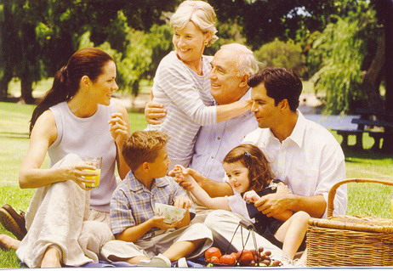
Чтобы семья была счастливой, необходимы:
Любовь
Уважение
Помощь
Согласие
Добрые отношения
Умение ладить друг с другом…

Slide 8
Молодцы !
Спасибо за внимание.

